Slide 1
Learning from Simulated and Unsupervised Images through Adversarial Training （合成画像の品質改良の方法） Ashish Shrivastava, Tomas Pfister, Oncel Tuzel, Josh Susskind, Wenda Wang, Russ Webb Apple Inc https://arxiv.org/abs/1612.07828 文献紹介 安藤貴章 2018/12/5

Slide 2
^{Outline}
^{• Abstract}
^{• Introduction}
^{• S+U Learning with SimGAN}
^{• Experiments}
^{• Conclusion and Future Work}

Slide 3
Abstract
・ニューラルネットワークの訓練に、現実の画像を使う場合には手作業で注釈を入れる必要があり、コストや時間がかかっていた。それに対し、コンピューターで生成する合成画像には自動的に注釈が付けられ入手も簡単なので、近年頻繁に使われるようになった
・しかし、合成画像を使用することには大きな問題もある。それは「合成画像と現実の画像の間にギャップがある」ことだ
・合成のデータはリアルでないことが多く、ネットワークは合成画像の詳細ばかり学習するが、現実の画像に一般化できない
・合成画像と現実の画像のギャップを埋めるためにはシミュレータを改善する必要があるが、合成画像をリアルの画像に近づけるにはコストがかかり、レンダラー（画像作成編集者）の負担が大きくなるのが現状

Slide 4
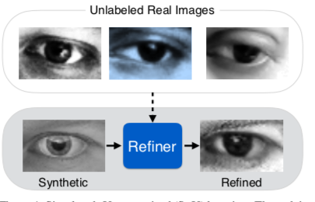
Abstract
・このAppleの論文では、Simulated＋Unsupervised（S＋U）学習（ラベル無し現実画像,シミュレートされた人工画像の利用)を提案している。ラベルが貼られていない現実のデータを使うことで、シミュレータからの合成画像のリアリティを向上させるというもの
・GANのアプローチを利用した「SimGAN」と呼ばれるこのS＋U学習は、現実の画像を使って合成画像のリアリティを強化するネットワークとその成果を判定するネットワークの2つのニューラルネットワークを対抗させることで合成画像を改善するというもの

Slide 5
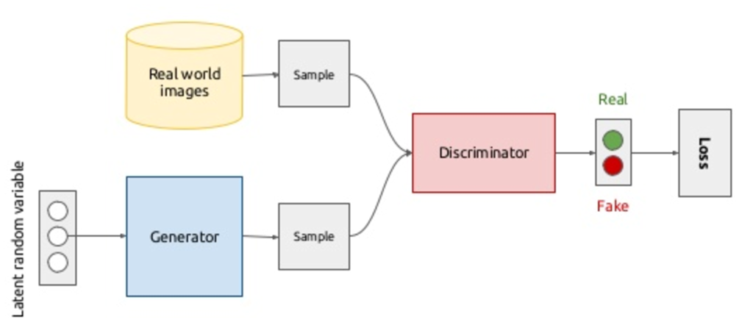
GAN(敵対的生成ネットワーク)とは・・・
・ 例えて言えば、偽札を作る偽造者と、それを見破る警察のような関係。偽造者は、本物と見間違える巧妙な偽造紙幣を作ること（Generator:生成器）、警察は極めて本物に見える偽造紙幣と本物の紙幣を見分ける能力を獲得すること（Discriminator:識別器）を目指す。警察は本物と偽造紙幣を見分けられるように学習、偽造者は巧妙に偽造紙幣を作るというイタチゴッコを繰り返す
・ このように、Generator（生成器）とDiscriminator（識別器）の両者を繰り返し競わせて学習する仕組みを取り入れたのがGANの特徴

Slide 6
Abstract
SimGANモデル
1.シミュレータで作られた合成画像を精緻化するために、ラベルが貼られていない現実のデータを使用するS + U学習を提案する
2.合成画像にリアリティを付け加えるために、リファイナー（精緻化された）ネットワークを、敵対的損失と自己規則化損失の組み合わせを使って訓練する
3.訓練を安定させ、リファイナーネットワークが人工物をつくるのを防ぐために、GAN訓練フレームワークにいくつかの重要な変更を加える
4.提案されたフレームワークがシミュレータの出力のリアリティを大幅に改善することを示す質や量、ユーザー研究の実験を示す。精緻化された出力イメージによってニューラルネットワークを深く訓練することにより、人間による注釈の努力なしに最先端の結果を達成する

Slide 7
SimGANとGANの異なる点
①リファイナーへの入力はシミュレートされた人工画像
②自己正則化項の追加
③ピクセルを局所的に敵対的損失を求める
④過去のリファイナーの精製画像をバッチに混ぜる

Slide 8
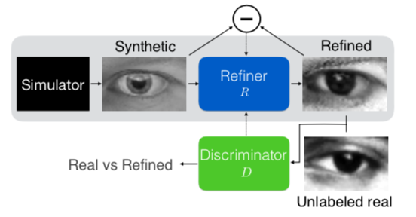
Introduction
1. シミュレータで合成した画像をリファイナーに入力して本物っぽい画像を生成
2. 識別器には精製画像と本物の画像とで作ったミニバッチを入力し、識別
3. 識別器ではピクセルごとに交差エントロピーを求め学習
4. リファイナーはGANs誤差と自己正則化項とで敵対的損失を求め、学習

Slide 9
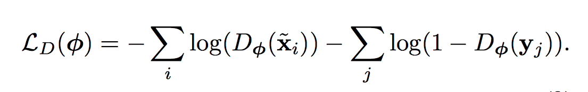
S+U Learning with SimGAN
識別器のloss
・ x̃ iはrefineされた画像、yjは本物の画像
・ 識別器のlossは通常のGANと同様だが、交差エントロピーはピクセル単位で求め、それを総和
・ Dのパラメータ𝜙は,ミニバッチごとにSGDで更新する(確率的勾配降下法)

Slide 10
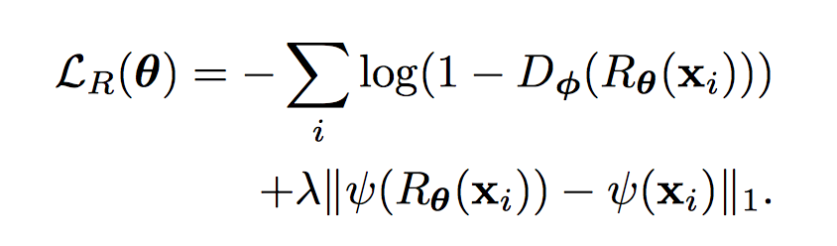
S+U Learning with SimGAN
リファイナーのloss
・ １項目はGANのGeneratorと同様の誤差
・ ２項目は自己正則化項を導入(L1ノルム) →注釈情報を保持するため
・ 通常のGANは、それっぽい画像であればどのようなものでも生成すればいいが、simGANはラベルに沿った画像を生成する必要
・ 例えば、視線推定で利用する目の画像セットを考えると、右向き、左向き、正面向きなどのラベルに対して、その画像が存在する。右向きの合成画像をリファイナーに入れて左向きの画像が出てくると困る。よってなんらかの制約が必要となる。これを自己正則化項で実現
・ まず、合成された画像に対しニューラルネットワーク等で特徴空間へ変換
・ 一方で、精緻化された画像も特徴空間へ変換
・ この両者のL1ノルムをピクセル単位で求める

Slide 11
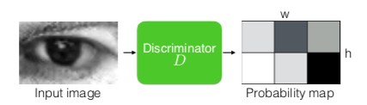
局所的敵対的損失
・ 学習時に識別器へ入力画像をすべて入れるのではなく、ある領域単位に分割する
・ 各パッチで,現実データである確率を求め, 損失関数では全領域分の交差エントロピー損失の和

Slide 12
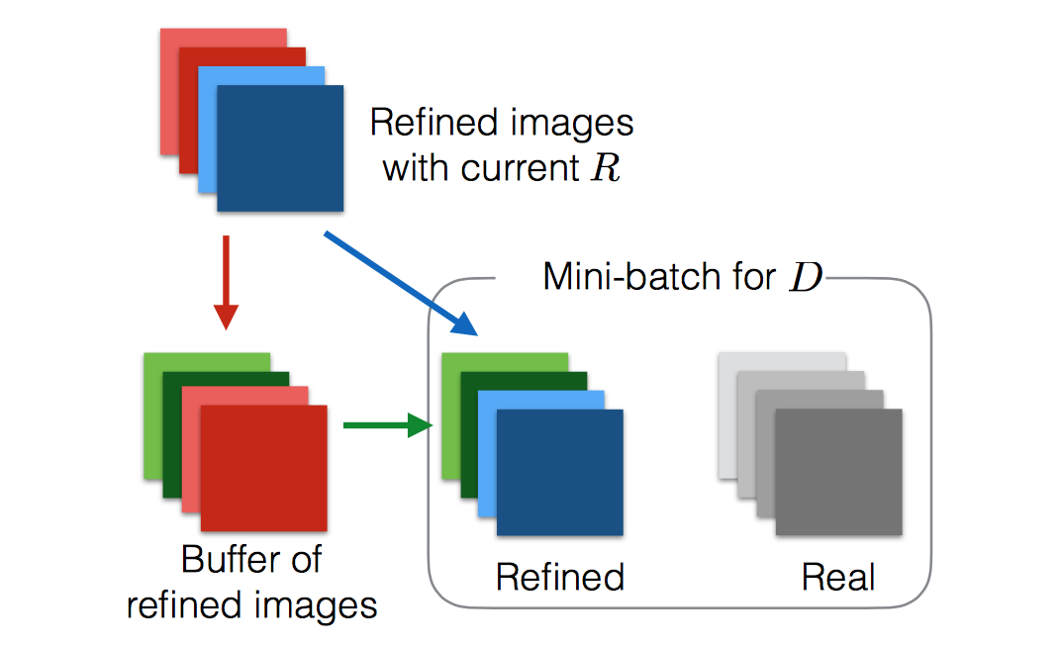
過去の精緻化された画像で識別器を学習する
・ 学習されているリファイナーから得られる精緻化された画像だけでミニバッチを形成すると、損失が発散するなどの問題が発生する
・ 学習を安定させるため、下図のように過去に精緻化された画像を溜め込み、これを含めたミニバッチを形成する
(1)バッファBの内のb /2枚 と,現在のR精製b /2枚で バッチ作成
(2)イテレーション中にバッファ B中のb /2枚を現在のR精製 b /2枚を交換。バッファが更新

Slide 13
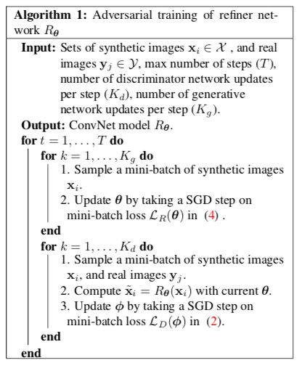
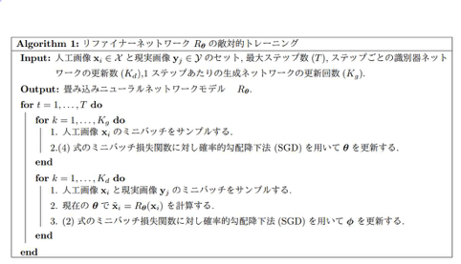
SimGANのトレーニング手順
Refinerの重み更新 →Discriminatorの 重み更新
・片方の重みを更新するときは,もう片方を固定

Slide 14
Experiments
視線推定の実験
・2つのデータセットに対してSimGANを使用し,評価
MPIIGaze dataset [Zhang (2015)]
UnityEyes[Wood (2016)]
・人工画像をRefineするSimGANのネットワークと目の視線方向を出力する視線推定ネットワークで実験
・MPIIGazeデータセットのラベルは未使用
・Refiner 入力データサイズ (55 x 32)

Slide 15
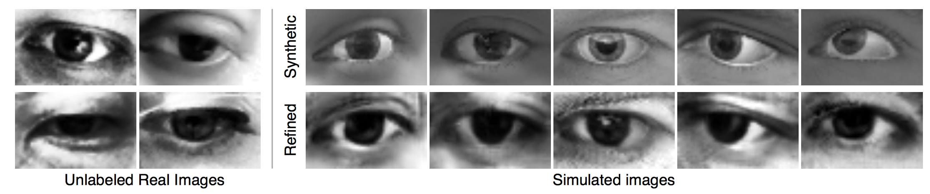
Experiments
視線推定における実験結果
・ その結果、最先端の性能を達成した
・ 下図において、左側が本物の画像、右側上段が合成された画像。右側下段が精緻化された画像
・Refineしたとき視線方向が保持
・ノイズ,皮膚テクスチャ,虹彩がより現実画像に近い
・ 無機的で過度に鮮明な合成画像が精緻化されることにより、肌の質感や自然なノイズを得ている。また瞳の虹彩もそれっぽくなっている

Slide 16
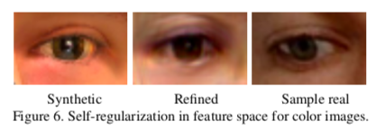
Experiments
視線推定の実験
・特徴空間の自己正則化
・下図の左から順に、人工、精製、現実
・カラー画像における精製画像
→人工画像と現実画像の分布に大きな差

Slide 17
◆ビジュアルチューリングテスト
・画像を現実画像か精製画像か分類させる実験
・被験者数10人 現実画像50枚 精製画像50枚 計100枚の画像セットを1枚ずつ{現実,人工}でラベル付け→1000回試行
・Accuracy = 0.517 (p=0.148)
→人間は現実画像と精製画像を区別できない
・それに対して,現実画像10枚、人工画像10枚を被験者数10人について実験
→200回試行
→162回の正答
・Accuracy = 0.81 (p≤ 108) →人間は現実画像と人工画像を区別

Slide 18
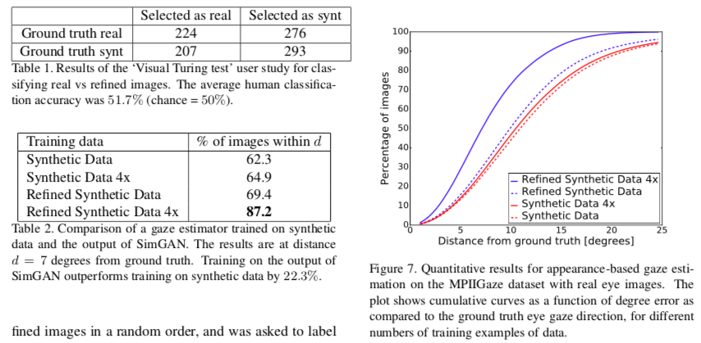
視線推定の実験 ・正解の視線方向から,d=7度以内の画像の割合 →22.3%の向上 →データセットを増やせば大きな改善

Slide 19
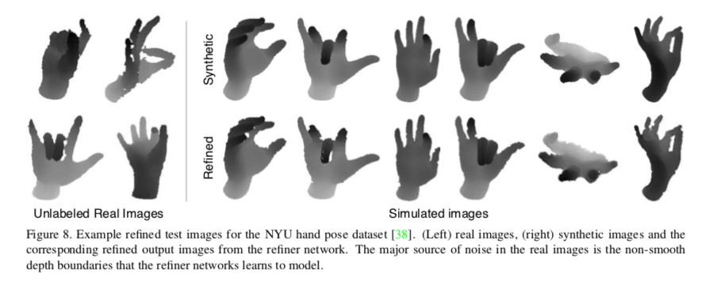
Experiments
手の姿勢推定
→ノイズ部分を良く再現
・NYU hand poseトレーニングセット Stacked Hourglass Net[Yangら,2016] と似たCNNを学習→14の手関節を学習
・NYU hand poseテストセットで評価

Slide 20
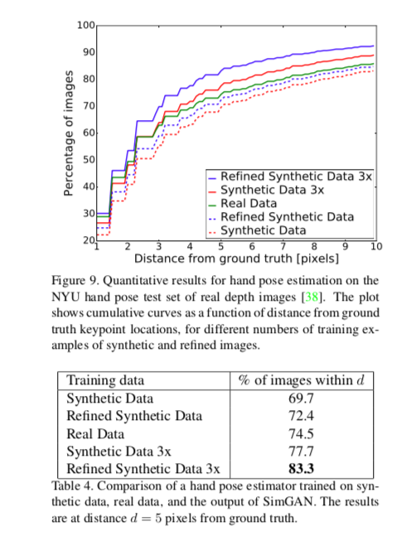
手の指定推定実験
・データセットを大きくして学習に用いたら 画像の割合が高かった

Slide 21
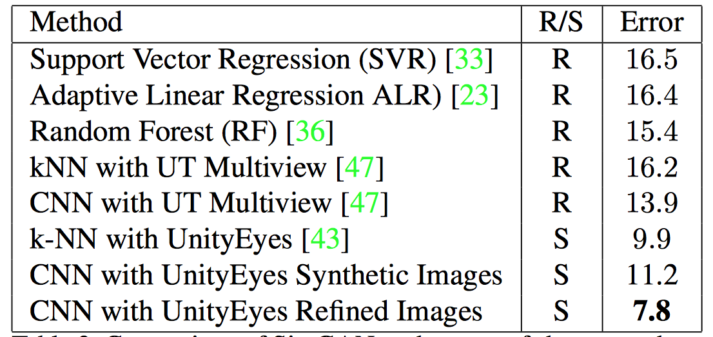
・ 下の表は他の主要な手法との比較
・１列目が手法名、２列目はデータセットが本物画像(R)か合成画像(S)か。３列目は誤差率
・ リファイナーで精緻化された画像を用いたデータセットで学習したCNNの手法(CNN with UnityEyes Refined Images)が最も性能がいい

Slide 22
Conclusion and Future Work
・ simGANの手法によりデータのラベルを維持しながら合成画像をより本物っぽくすることができた
・ その結果、この精緻化された画像を用いた学習手法は最先端の性能を達成した

